Slide 1
AZ ÉLŐLÉNYEK, TÁRGYAK, GONDOLATI DOLGOK MENNYISÉGÉT JELENTŐ SZAVAK (SZÁMNÉV)
Készítette: Pakayné Péter Krisztina

Slide 2
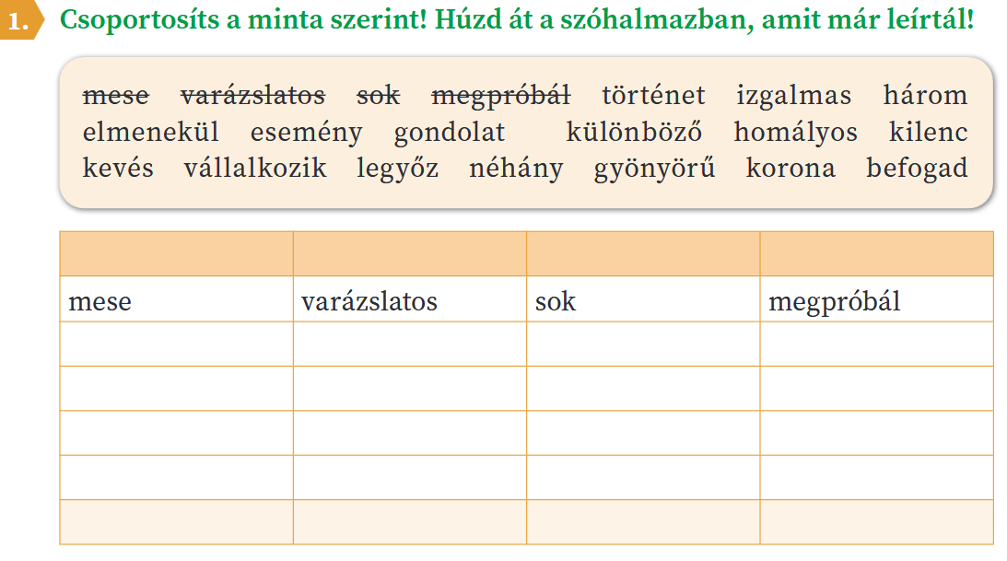
főnév
melléknév
számnév
ige
történet
izgalmas
három
elmenekül
esemény
különböző
kilenc
vállalkozik
gondolat
homályos
kevés
legyőz
korona
gyönyörű
néhány
befogad
Ki? Mi?
Milyen?
Mit csinál?
Hány? Mennyi?

Slide 4
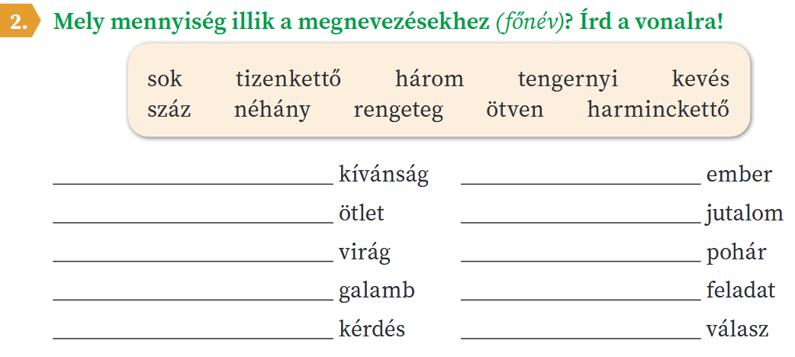

Slide 5
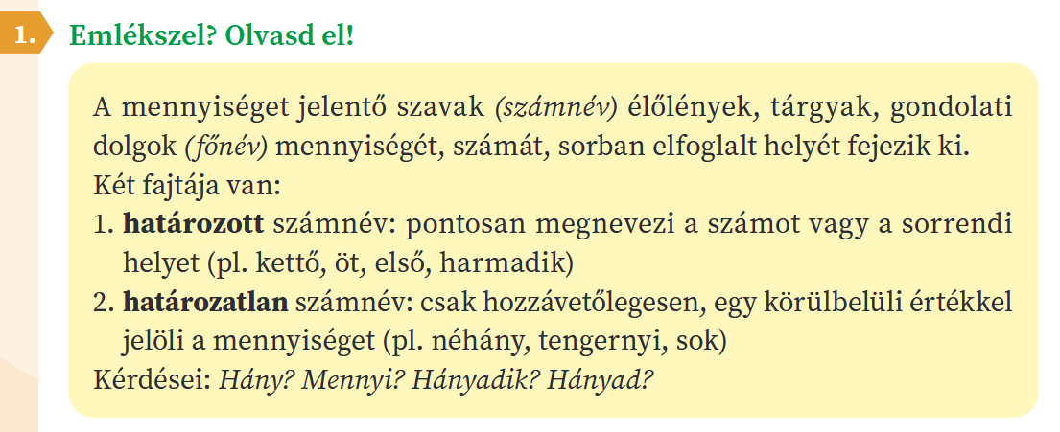

Slide 6
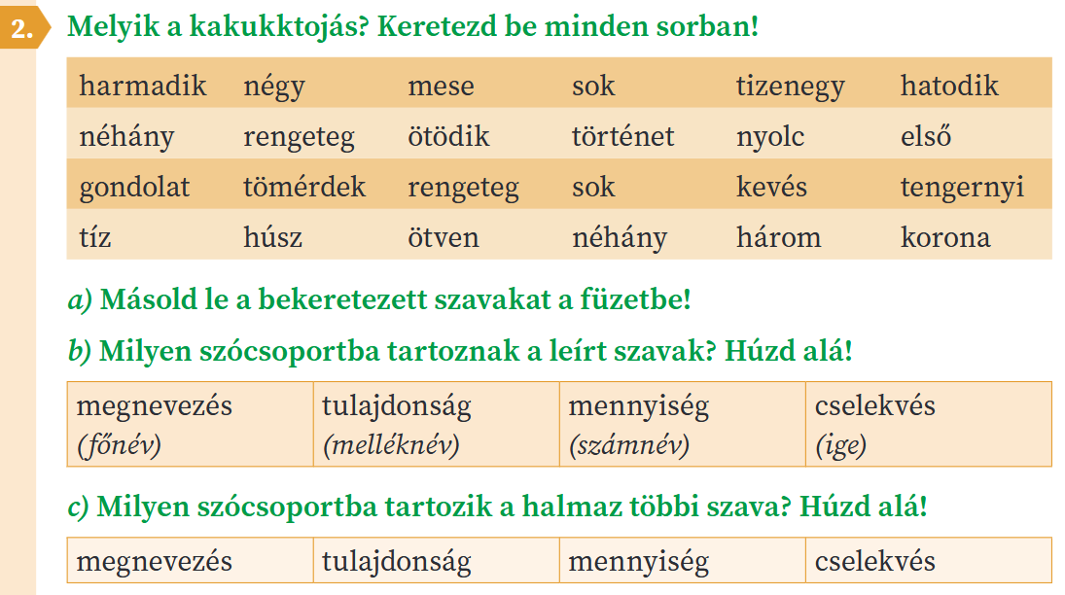

Slide 7
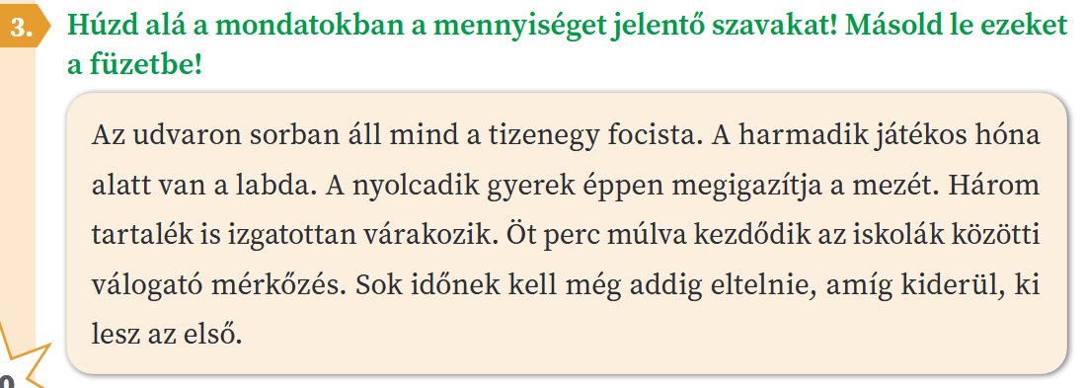
tizenegy,
harmadik,
nyolcadik,
három,
első
öt,
sok,

Slide 8
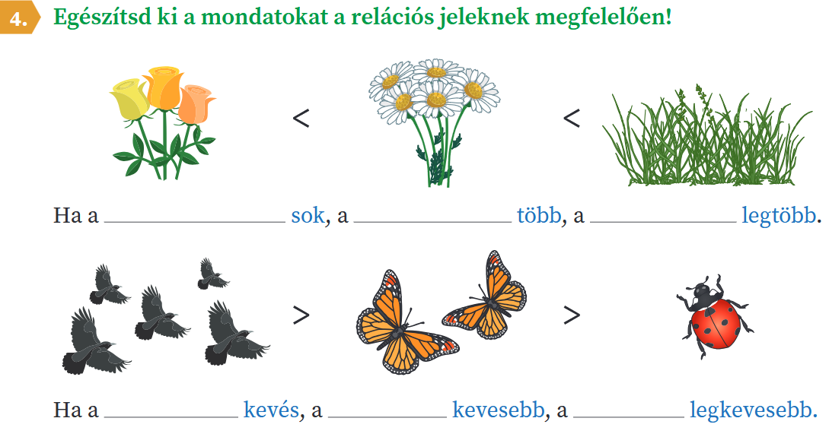
rózsa
kamilla
fű
madár
lepke
katica

Slide 9
legtöbb
kevés
kevesebb

Slide 10
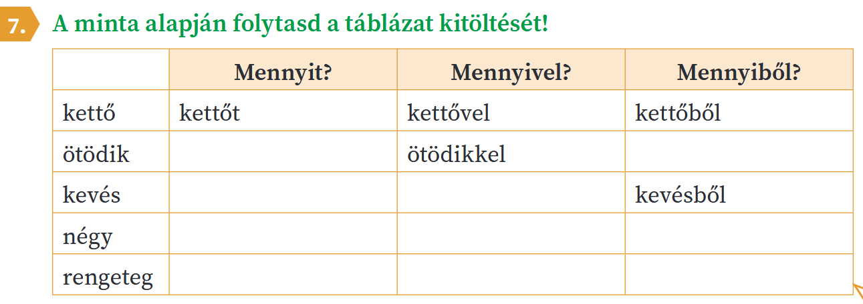
ötöt
ötből
keveset
kevéssel
négyet
néggyel
négyből
rengeteget
rengeteggel
rengetegből

Slide 11
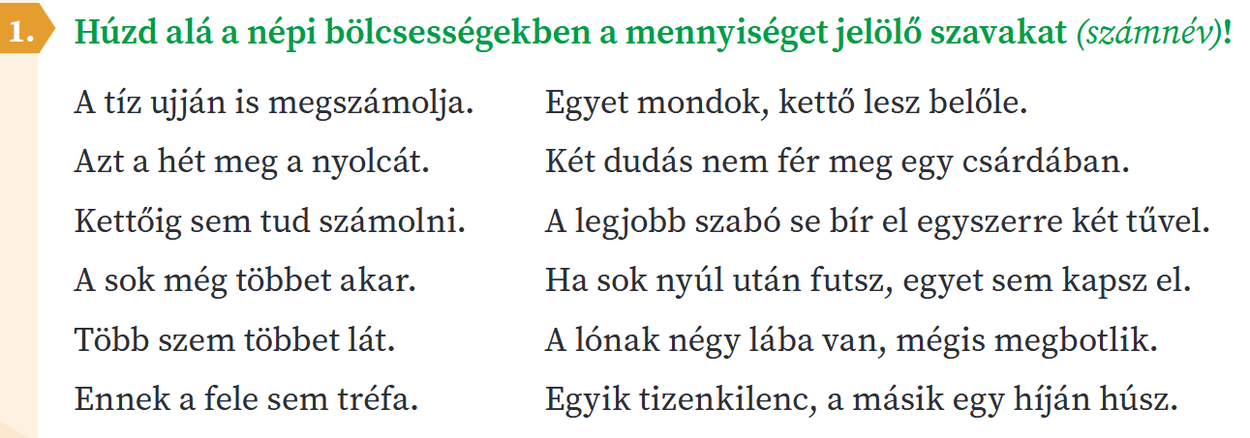

Slide 14
2023. január 6.
2021. VIII. 12.
2022. nov. 25.
2022. 12. 31.
2023. XII. 20.
2023. június 15.
2023. 11. 24.
2023. július 6.
2022. augusztus 20.

Slide 16
3.
11.
112.
1.
14.
580.
2.
21.
121.
10.
72.
124.

Slide 17
12-vel
12-ből
8-szor
8-cal
21-szer
21-gyel
21-ből

Slide 18
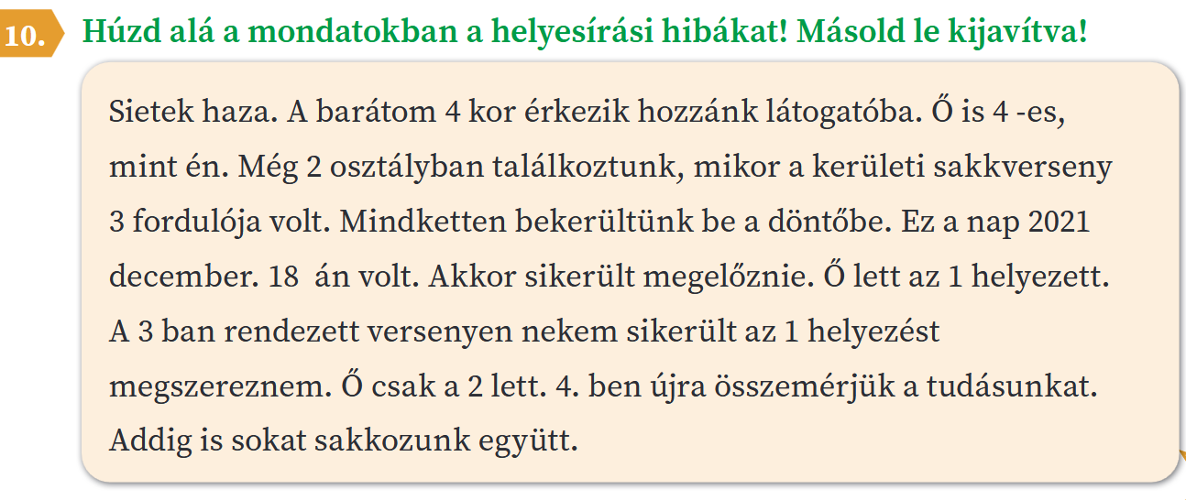

Slide 19
Sietek haza. A barátom 4-kor érkezik
látogatóba. Ő is 4.-es, mint én. Még 2.
osztályban találkoztunk, mikor a ke-
rületi sakkverseny 3. fordulója volt.
Mindketten bekerültünk a döntőbe. Ez
a nap 2021. december 18.-án volt. Ak-
kor sikerült megelőznie, ő lett az 1.
helyezett. A 3.-ban rendezett versenyen
nekem sikerült az 1. helyezést

Slide 20
megszereznem. Ő csak a 2. lett. 4.-ben
újra összemérjük a tudásunkat. Addig
is sokat sakkozunk együtt.

Slide 21
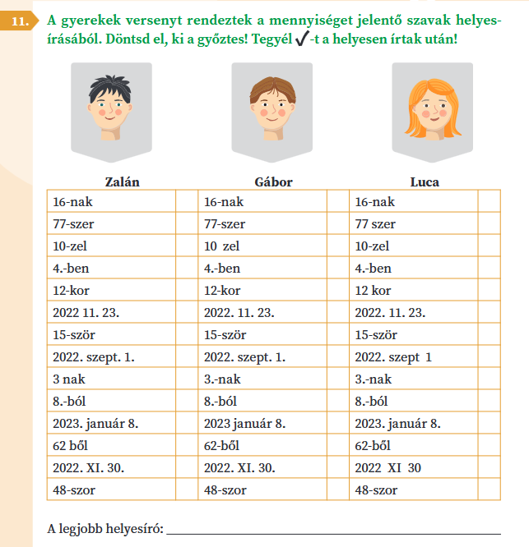
Gábor

Slide 23
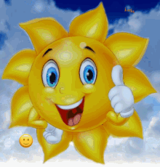
https://wordwall.net/hu/resource/28943272/nyelvtan/a-sz%c3%a1mnevek-helyes%c3%adr%c3%a1sa
https://wordwall.net/hu/resource/73131689/nyelvtan/sz%c3%a1mnevek-b%c5%91v%c3%adtett
https://wordwall.net/hu/resource/73283883/nyelvtan/sz%c3%a1mnevek

